Slide 1
과목_학년학기_단원 | suhi_h_0401_03
차시명 | 05 몇십몇으로 나누어 볼까요
파일명 | suhi_h_0401_03_0005
검토 | 담당
수학팀 | 박종민
문서 HISTORY
번호 | 버전 | 문서 작성일 | 내용 비고 | 작성자 (내선번호) | 검토자
1 | V 1.0 | 2022.1.20 | 문서 발생 | 김범수
2 | V 2.0 | 2022.2.15 | 1차 검수 |  | 김예림
3
4
5
6
7
8
9
10
11

Slide 2
학습 단계 | 파일명 | 페이지 정보 | 프레임 수 | 자료 형태 (동영상, 애니메이션, 노래)
 | suhi_h_0401_03_0005.html | 수학 익힘 52~53쪽 | 1 | Html5
총 프레임 수 |  |  | 1

Slide 3


4-1
3. 곱셈과 나눗셈
05 몇십몇으로 나누어 볼까요
Θ Description & Function
몇십몇으로 나누어 볼까요│ 52~53쪽
개념 정리
1
2
3
4
5
6
1. 개념 정리 페이지
#1
 |  | 4
14 | 5 | 6
 | 5 | 6
 |  | 0
 |  |  | 7
19 | 1 | 4 | 8
 | 1 | 3 | 3
 |  | 1 | 5
··· 14×4
··· 19×7
몫
4
몫
7
나머지
15
나머지
0
확인
19×7=133
133+15=148

Slide 4




4-1
3. 곱셈과 나눗셈
05 몇십몇으로 나누어 볼까요
Θ Description & Function
몇십몇으로 나누어 볼까요│ 52~53쪽
답 칸 클릭하면 답 나타남. 정답 확인 버튼은 정답 가리기로 토글 됨.
수학 익힘 표 소스 사용
개념 정리
1
2
3
4
5
6
빈칸에 알맞은 수를 써넣고 90÷18의 몫을 구해 보세요.
#2
× | 3 | 4 | 5 | 6
18 | 54 | 72 | 90 | 108
90 ÷ 18 =
5
#1

Slide 5

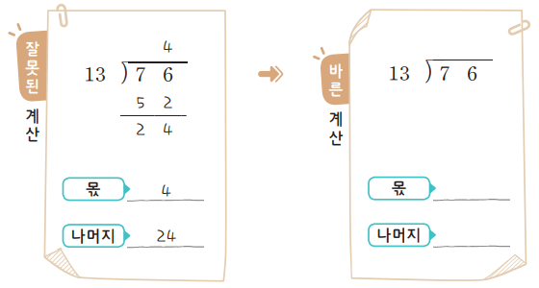
4-1
3. 곱셈과 나눗셈
05 몇십몇으로 나누어 볼까요
Θ Description & Function
몇십몇으로 나누어 볼까요│ 52~53쪽
답 칸 클릭하면 답 나타남. 정답 확인 버튼은 정답 가리기로 토글 됨.
개념 정리
1
2
3
4
5
6
잘못 계산한 곳을 찾아 바르게 계산해 보세요.
잘
못
된
13 | 7 | 6
5
13 | 7 | 6
바른
계
산
6 5
계
산
1 1
몫
몫
5
나머지
나머지
11
#1
삽화 파일명 | resource\contents_sub\lesson03\ops\3\images\3_4\3_4_2.svg

Slide 6


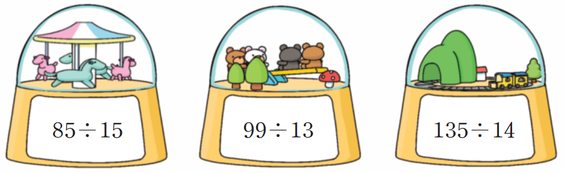

4-1
3. 곱셈과 나눗셈
05 몇십몇으로 나누어 볼까요
Θ Description & Function
몇십몇으로 나누어 볼까요│ 52~53쪽
풀이 확인 팝업창(다음 슬라이드)
답 칸 클릭하면 답 나타남. 정답 확인 버튼은 정답 가리기로 토글 됨.
개념 정리
1
2
3
4
5
6
나머지가 가장 큰 것에 표 하세요.
85 ÷ 15
99 ÷ 13
135 ÷ 14
#1
#2
삽화 파일명 | 3_4_3.png resource\contents_sub\lesson03\ops\3\images\3_4

Slide 7
4-1
3. 곱셈과 나눗셈
05 몇십몇으로 나누어 볼까요
Θ Description & Function
몇십몇으로 나누어 볼까요│ 52~53쪽
< 풀이 확인 클릭 시 나타나는 화면>
개념 정리
1
2
3
4
5
6
나머지가 가장 큰 것에 표 하세요.
85 ÷ 15
99 ÷ 13
135 ÷ 14
풀이
85÷15=5 ··· 10, 99÷13=7 ··· 8, 135÷14=9 ··· 9
따라서 나머지가 가장 큰 것은 85÷15입니다.
( )
( )
( )

Slide 8


4-1
3. 곱셈과 나눗셈
05 몇십몇으로 나누어 볼까요
Θ Description & Function
몇십몇으로 나누어 볼까요│ 52~53쪽
풀이 확인 팝업창(다음 슬라이드)
답 칸 클릭하면 답 나타남. 정답 확인 버튼은 정답 가리기로 토글 됨.
개념 정리
1
2
3
4
5
6
176÷23의 몫과 나머지를 바르게 구한 친구의 이름을 써 보세요.
몫은 7이고
나머지는 15야.
몫은 8이고,
나머지는 8야.
태양
달이
태양
#1
#2
삽화 파일명 | resource\contents_sub\lesson03\ops\3\images\3_4\3_4_4.svg

Slide 9
4-1
3. 곱셈과 나눗셈
05 몇십몇으로 나누어 볼까요
Θ Description & Function
몇십몇으로 나누어 볼까요│ 52~53쪽
< 풀이 확인 클릭 시 나타나는 화면>
개념 정리
1
2
3
4
5
6
176÷23의 몫과 나머지를 바르게 구한 친구의 이름을 써 보세요.
풀이
 |  |  | 7
23 | 1 | 7 | 6
 | 1 | 6 | 1
 |  | 1 | 5
··· 몫
몫은 7이고
나머지는 15야.
몫은 8이고,
나머지는 8야.
태양
달이
··· 나머지
태양
따라서 바르게 구한 친구는 태양입니다.

Slide 10

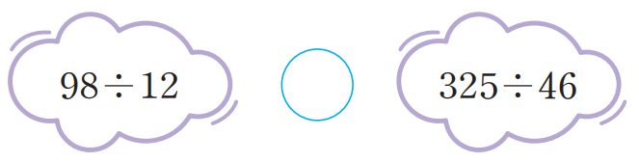
4-1
3. 곱셈과 나눗셈
05 몇십몇으로 나누어 볼까요
Θ Description & Function
몇십몇으로 나누어 볼까요│ 52~53쪽
풀이 확인 팝업창(다음 슬라이드)
답 칸 클릭하면 답 나타남. 정답 확인 버튼은 정답 가리기로 토글 됨.
개념 정리
1
2
3
4
5
6
몫의 크기를 비교하여 안에 ＞, =, ＜를 알맞게 써넣으세요.
98 ÷ 12
＞
325 ÷ 46
#1
#2
삽화 파일명 | resource\contents_sub\lesson03\ops\3\images\3_4\3_4_5.svg

Slide 11
4-1
3. 곱셈과 나눗셈
05 몇십몇으로 나누어 볼까요
Θ Description & Function
몇십몇으로 나누어 볼까요│ 52~53쪽
< 풀이 확인 클릭 시 나타나는 화면>
개념 정리
1
2
3
4
5
6
몫의 크기를 비교하여 안에 ＞, =, ＜를 알맞게 써넣으세요.
풀이
 |  | 8
12 | 9 | 8
 | 9 | 6
 |  | 2
··· 몫
 |  |  | 7
46 | 3 | 2 | 5
 | 3 | 2 | 2
 |  |  | 3
··· 몫
98 ÷ 12
＞
325 ÷ 46
··· 나머지
··· 나머지
따라서 98÷12 325÷46
＞

Slide 12


4-1
3. 곱셈과 나눗셈
05 몇십몇으로 나누어 볼까요
Θ Description & Function
몇십몇으로 나누어 볼까요│ 52~53쪽
풀이 확인 팝업창(다음 슬라이드)
답 칸 클릭하면 답 나타남. 정답 확인 버튼은 정답 가리기로 토글 됨.
개념 정리
1
2
3
4
5
6
안에 알맞은 수를 써넣으세요.
34 | 3 |  | 2
 |  | 7 | 2
 |  | 3 | 0
8
0
2
#1
#2

Slide 13
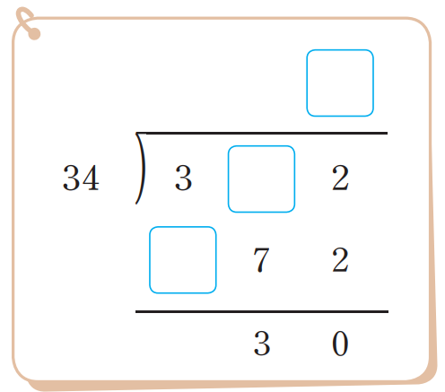

4-1
3. 곱셈과 나눗셈
05 몇십몇으로 나누어 볼까요
Θ Description & Function
몇십몇으로 나누어 볼까요│ 52~53쪽
< 풀이 확인 클릭 시 나타나는 화면>
개념 정리
1
2
3
4
5
6
안에 알맞은 수를 써넣으세요.
풀이
34× 에서 4× 의 일의 자리가 2인 것은 4×3, 4×8입니다.
34×3, 34×8 중에서 계산 결과가 72인 것은 34×8=272입니다.
34 | 3 |  | 2
 |  | 7 | 2
 |  | 3 | 0
8
0
 |  |  | 8
34 | 3 |  | 2
 | 2 | 7 | 2
 |  | 3 | 0
2
2=272+30, 3 2=302이므로
=0입니다.
안에 알맞은 수는 위부터 8, 0, 2입니다.

